Slide 1
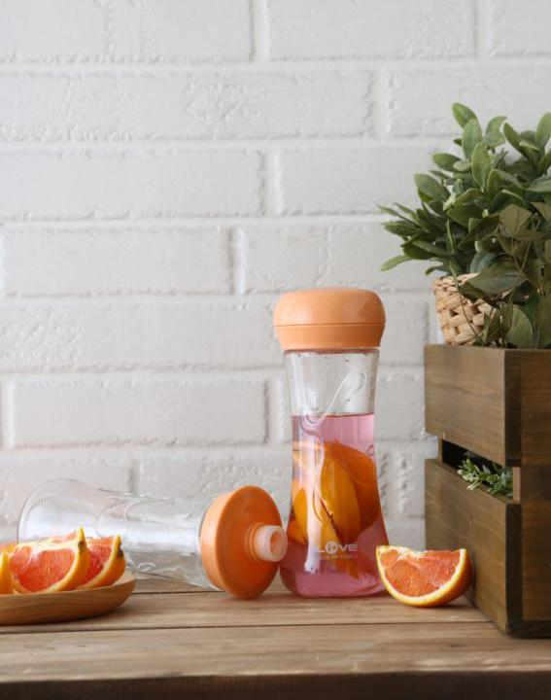


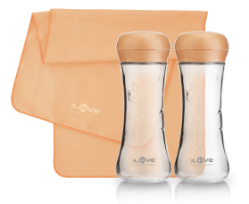
订购品
恬静又随意
优雅又可爱
精选品质，出众质感
LF-K056
尚蓝 运动哑铃杯组+运动速干吸汗毛巾
市场参考价：118.00
批发价： 32.00
规格：400mL×2PCS
材质：钠钙玻璃+PP+硅胶+涤纶+锦纶
装箱明细：12pcs/箱
功能简介：
·哑铃对杯，玻璃材质，便携实用；
·手感舒适，易清洗，干净卫生；
·运动速干毛巾搭配使用，运动不止，健康随行。

